Slide 1
《汇编语言》
姓名 + 学号
课题测试
2021-12-16

Slide 2
填空题
当运算结果为10011001，SF= __，ZF=__，PF=____。
47的十六进制数是___，二进制数是___。
AL = 45H，执行“AND AL，0B8H”后，AL=____，CF=_____。
Notes:
5分钟

Slide 3
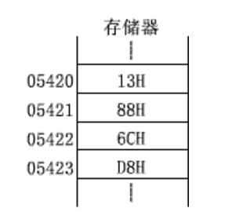
存储器中存放的数据如下图所示，请写出05421H和05422H字单元的内容。
若AL=8AH, BL=4BH.
ADD AL, BL
JC NEXT
OR AL, 47H
HLT
NEXT: ADC AL, 0
HLT
程序执行后： AL = ________
Notes:
5分钟

Slide 4
6. 从2000H单元开始，存放着14H个数据，找出最大一个，并将其存在2000H中。请在方框中各填一条指令。
GATMAX： MOV BX，2000H
MOV AL，[BX]
MOV CX，14H
P1： ___ ① _______
CMP AL，[BX]
JAE P2
MOV AL，[BX]
P2： ___ ② _______
JNZ P1
MOV BX，2000H
MOV [BX]，AL
HLT
Notes:
10分钟

Slide 5
7. 设已定义数据段如下： DATA SEGEMENT DAX DB XXH DAY DB ? DATA ENDS 下列程序段完成功能：判断变量DAX的值是否大于等于0。若大于等于0，则将DAY单元置为0FFH；否则将DAY单元的值置为00H。
MOV AL, DAX
CMP AL，[BX]
___ ① _______
MOV AL，0
___ ② _______
GRE: MOV AL，0FFH
LEE: MOV DAY, AL
Notes:
10分钟

Slide 6
模拟题

Slide 7
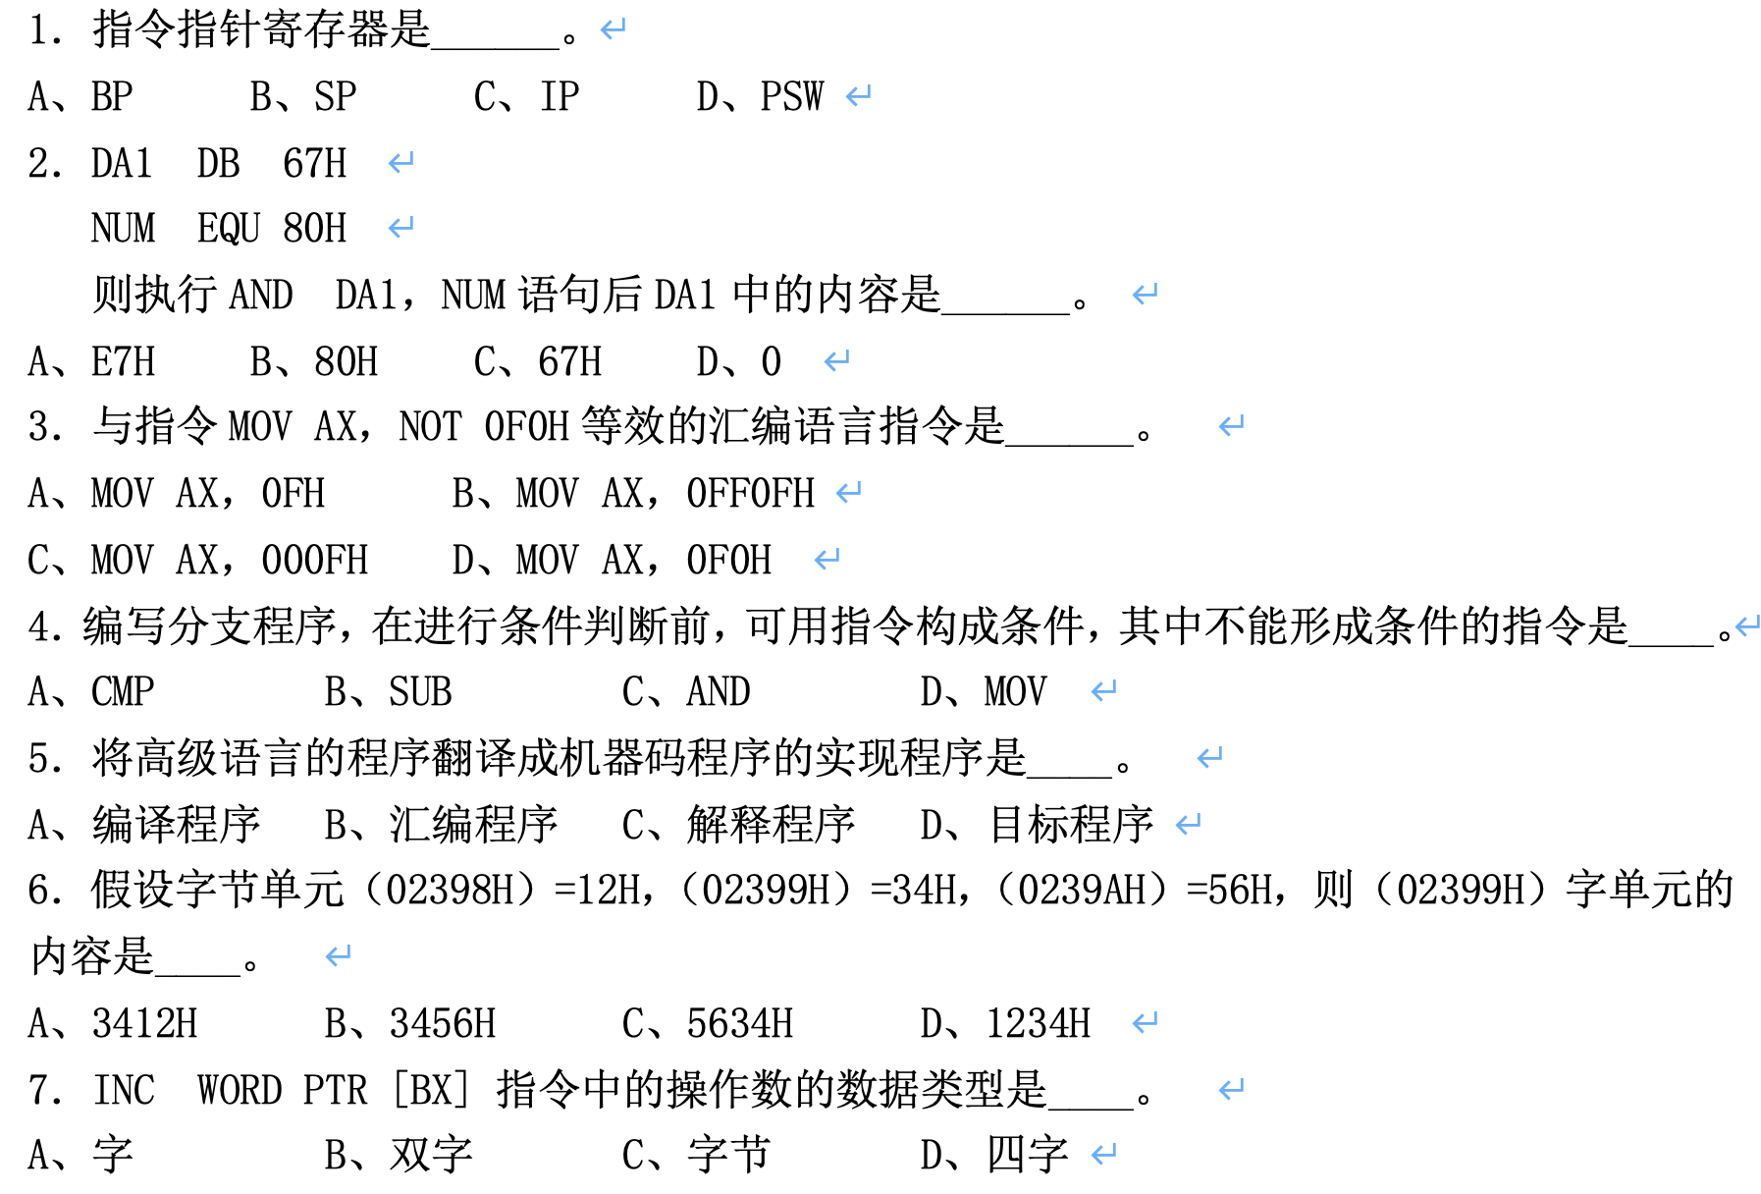

Slide 8
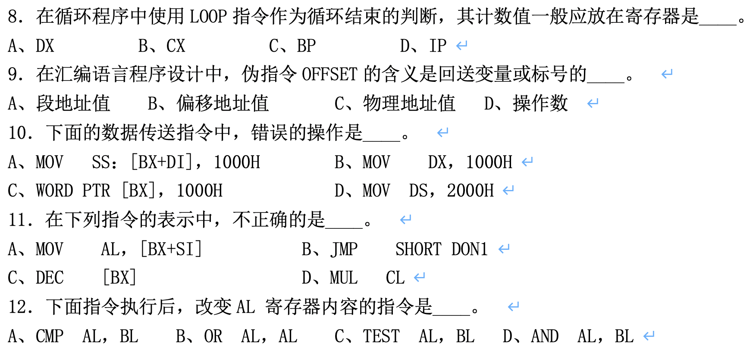
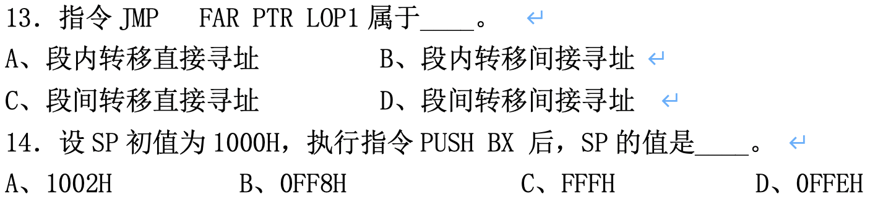

Slide 9
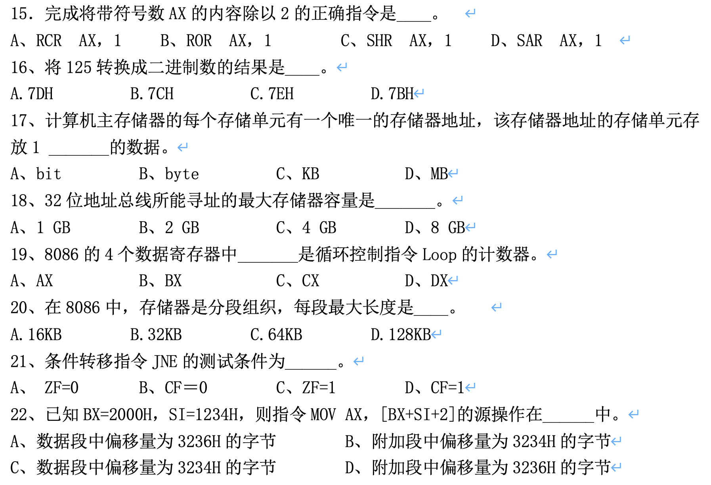

Slide 10
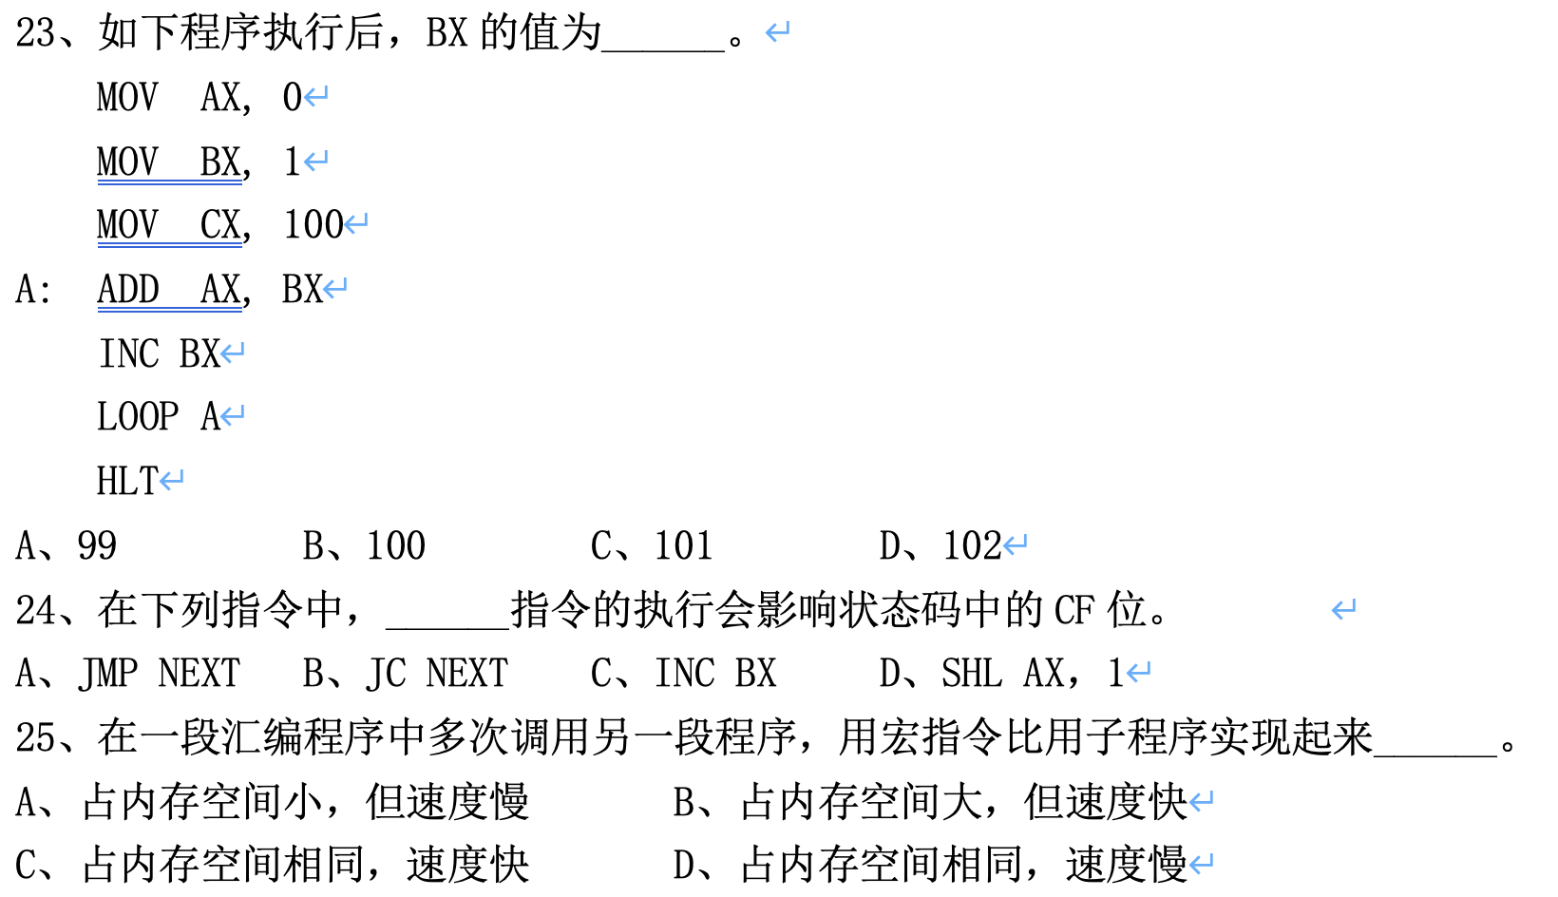

Slide 11
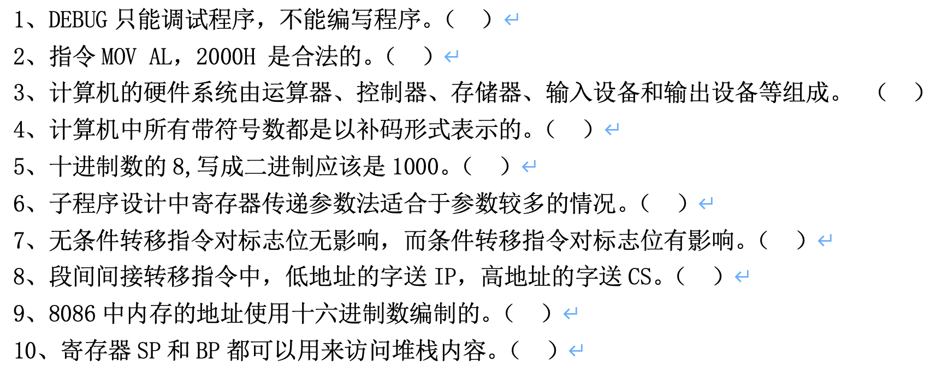
判断题

Slide 12
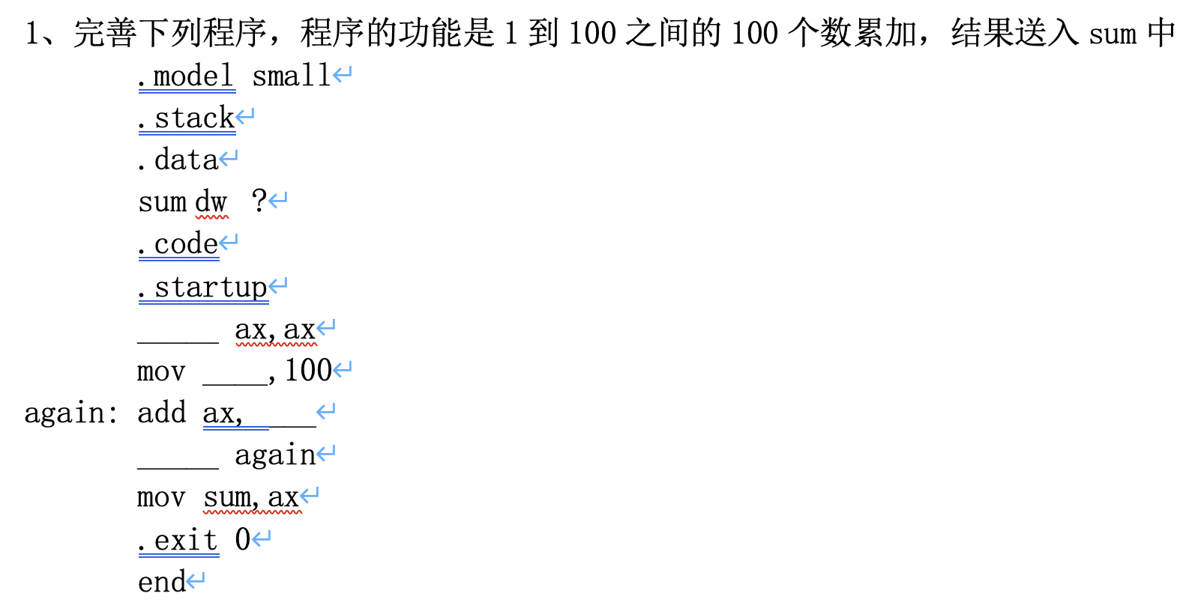

Slide 13
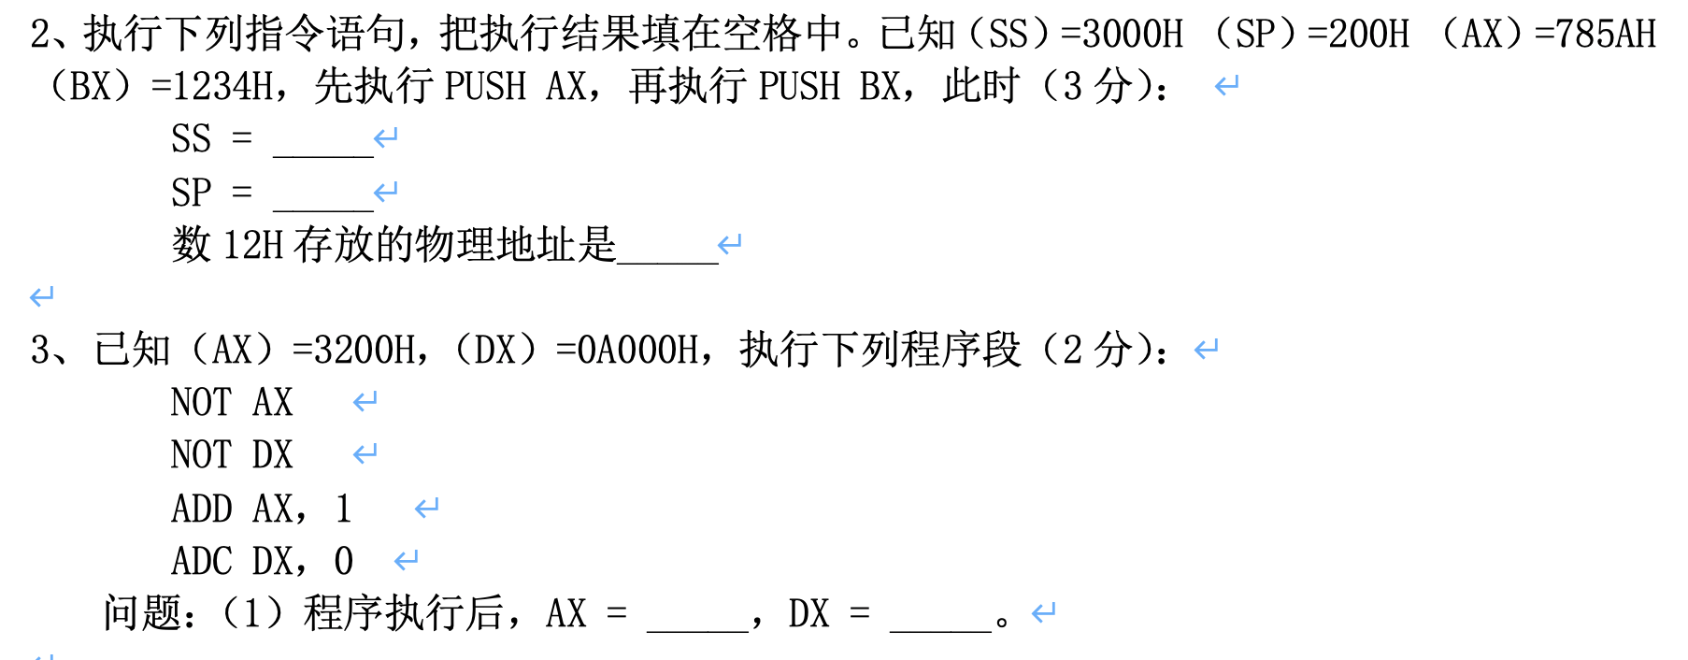

Slide 14
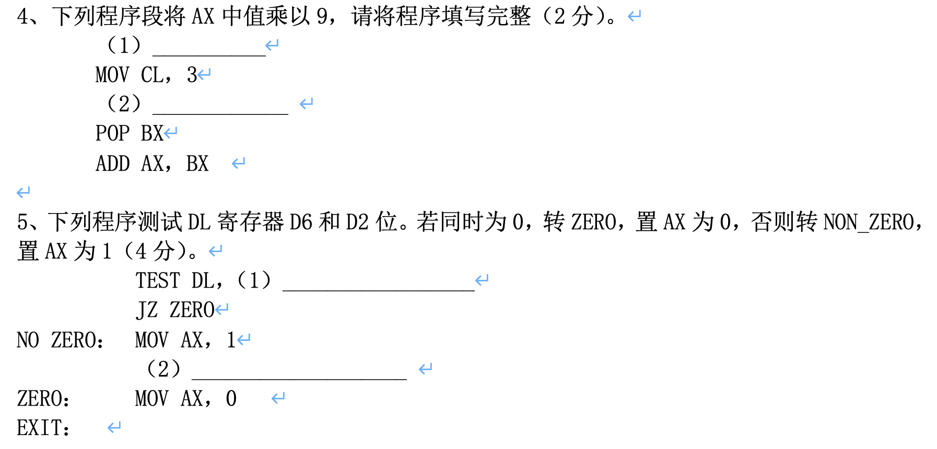

Slide 15
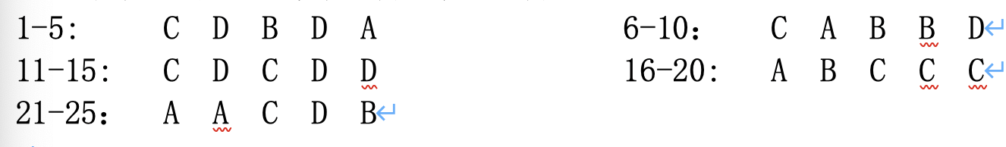
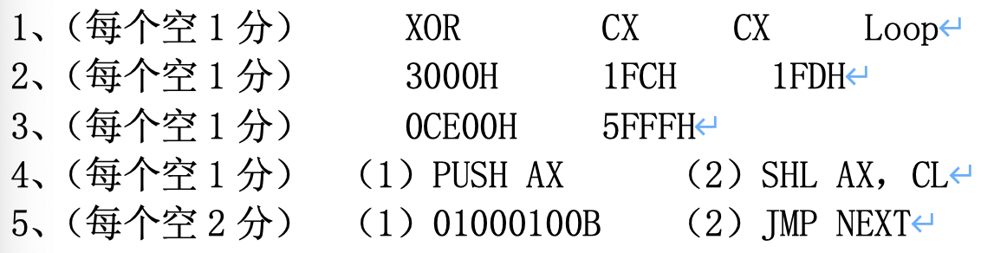
参考答案

